Slide 1
二叉树的遍历 非递归算法

Slide 2
(1)先序遍历的非递归实现
在算法中二叉树以二叉链表存放，以一维数组stack[MAXNODE]作为栈，变量top作为栈顶指针。

Slide 3
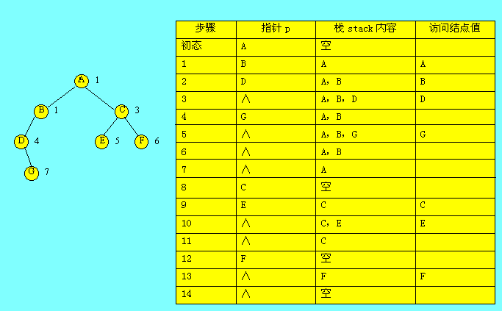
对于下图所示的二叉树，用该算法进行遍历过程中，栈stack和当前指针p的变化情况以及树中各结点的访问次序如下表所示。

Slide 4
(2)中序遍历的非递归实现
中序遍历的非递归算法的实现，只需将先序遍历的非递归算法中的Visit(p)移到p=stack[top]和p=p->rchild之间即可。

Slide 5
(3)后序遍历的非递归实现
特点：每一个结点两次入栈两次出栈。
第一次出栈是在它的左子树后序遍历完毕之后，遍历顺序转向出栈结点的右子树，因为还未访问该结点，故还需再次入栈，当该结点的右子树后序遍历完毕之后，此时访问该结点，该结点真正出栈。
为了区别同一个结点指针的两次出栈，可在第二次入栈后将地址改为负值。因为第一次的出栈和第二次的入栈连续进行，因此不用再做出栈和入栈操作，仅需要将地址改为负值就表明已经第二次入栈（注意当通过栈顶地址访问结点时要恢复其正值才能使用）。
在算法中，一维数组stack[MAXNODE]用于实现栈，top为栈顶指针，p指向当前要处理的结点。

Slide 8
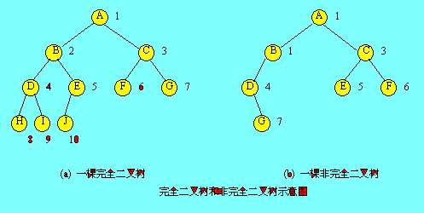
按层次遍历二叉树
所谓二叉树的层次遍历，是指从二叉树的第一层（根结点）开始，从上至下逐层遍历，在同一层中，则按从左到右的顺序对结点逐个访问。对于下图所示的二叉树，按层次遍历所得到的结果序列为：
A B C D E F G

Slide 9
队列的使用
由层次遍历的定义可以推知，在进行层次遍历时，对一层结点访问完后，再按照它们的访问次序对各个结点的左孩子和右孩子顺序访问，这样一层一层进行，先遇到的结点先访问，这与队列的操作原则比较吻合。因此，在进行层次遍历时，可设置一个队列结构，遍历从二叉树的根结点开始，首先将根结点指针入队列，然后从对头取出一个元素，每取一个元素，执行下面两个操作：
⑴访问该元素所指结点；
⑵若该元素所指结点的左、右孩子结点非空，则将该元素所指结点的左孩子指针和右孩子指针顺序入队。
此过程不断进行，当队列为空时，二叉树的层次遍历结束。
算法：在下面的层次遍历算法中，一维数组Queue[MAXNODE]实现队列的空间，front和rear分别做队头和队尾指针，队头指针指向当前队头元素的前一位置，队空时front==rear，不空时front>rear。

